Slide 1

Роль общения в жизни человека

Slide 2

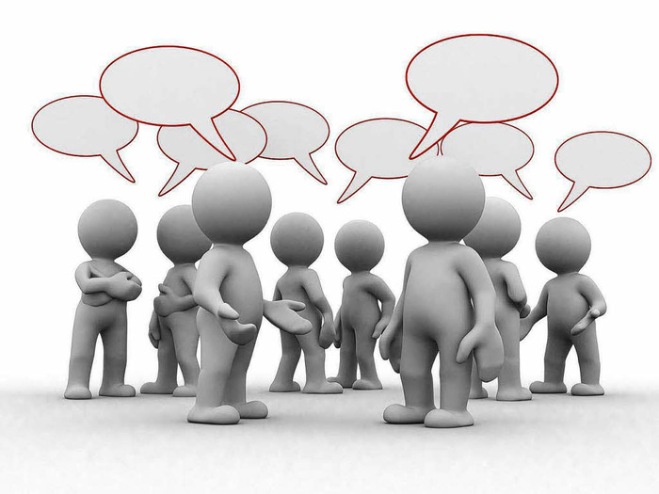
Что такое общение?
Общение –это форма связи между людьми, взаимодействие, действие, совершаемое вместе, сообща.
Толковый словарь В.Даля: «общаться» означает быть заодно, с кем-либо знаться, дружиться, делиться сообща, давать кому-либо долю участия

Slide 3

Общение
сложный и многоплановый процесс установления и развития контактов между людьми, порождаемый потребностью в совместной деятельности и включающий в себя обмен информацией, выработку единой стратегии взаимодействия, восприятие и понимание другого человека

Slide 4
Тест: «Какой я в общении?»
1. Много ли у Вас друзей?
2. Всегда ли Вы можете поддержать беседу в обществе друзей?
3. Можете ли Вы преодолеть стеснение в общении с людьми?
4. Бывает ли Вам скучно наедине с собой?
5. Всегда ли Вы можете найти тему для разговора при встрече со знакомым?
6.Можете ли Вы скрыть своё раздражение при встрече с неприятным Вам человеком?
7. Всегда ли Вы умеете скрыть плохое настроение, не срывая злость на близких?
8. Умеете ли Вы сделать первый шаг к примирению после ссоры с другом?
9. Можете ли Вы сдержаться от резких замечаний при общении с близкими людьми?
10. Способны ли Вы идти в общении на компромисс?
11. Умеете ли Вы в общении ненавязчиво отстаивать свою точку зрения?
12. Воздерживаетесь ли Вы в разговоре от осуждения знакомых в их отсутствие?
13. Если Вы узнали о чём-то интересном, возникает ли желание рассказать об этом друзьям?
За каждый ответ «ДА»- 3 балла
За каждый ответ «и ДА и НЕТ»-2 балла
За каждый ответ «НЕТ»-1 балл

Slide 5
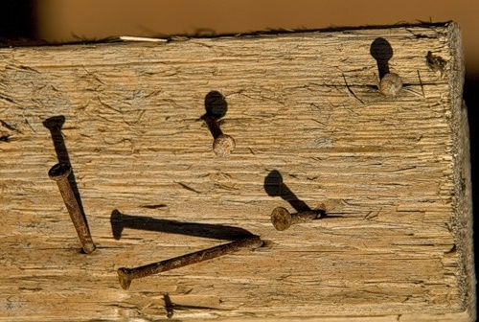
Притча о гневе и заборе с гвоздями

Slide 6
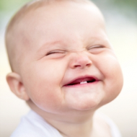
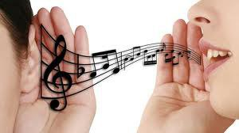
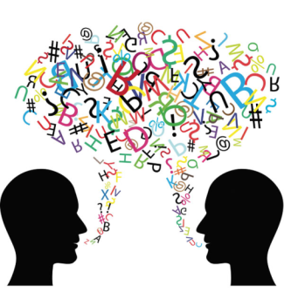

общение
Вербальное
Словестное
Невербальное
Мимика
Интонация
Жесты

Slide 7
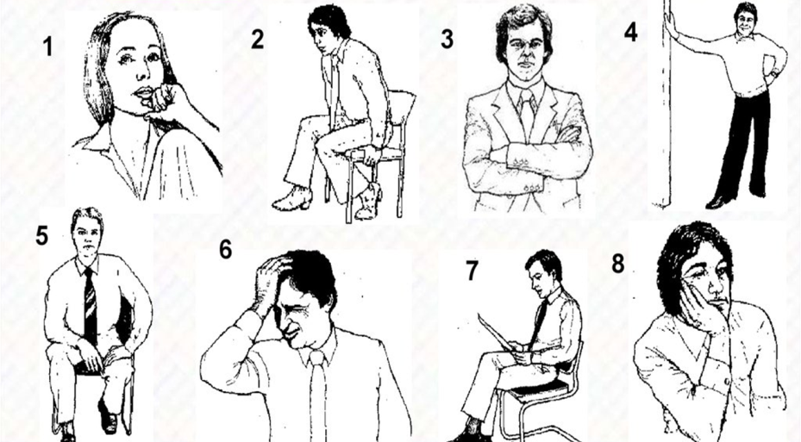
Задание на невербальное общение
Инструкция: назовите что означает жест.

Slide 8
Что происходит в процессе общения?
В ходе общения человек получает информацию о самом себе,
т.е. оценивает себя глазами других людей
Обмен информацией
Обмен Эмоциями
Обмен Опытом
Обмен Знаниями
Обмен Навыками
Обмен Умениями

Slide 9
Роль общения в межличностных отношениях
Через общение человек получает знания об окружающем мире.
С помощью общения происходит передача опыта, усвоение культурных и нравственных ценностей, выработанных человечеством
Благодаря общению люди учатся оценивать поступки и отношения, усваивают правила поведения, применяют их на практике
В общении не только проявляются, но и формируются важнейшие качества человека: принципиальность, отзывчивость, уважение, честность, доброта и т.д

Slide 10
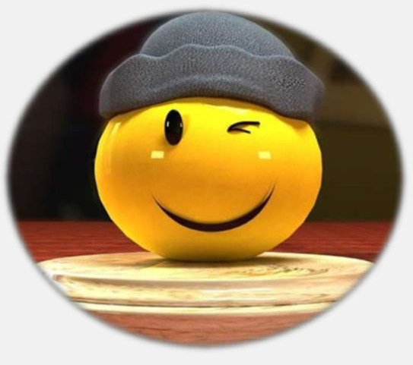
Приятного Вам общения!

